Slide 1
ANKARA BÜYÜKŞEHİR BELEDİYESİ
EMLAK ve İSTİMLAK DAİRESİ BAŞKANLIĞI
AŞOT KDGPA – 63865/2 PARSEL
Ankara Büyükşehir Belediyesi
www.ankara.bel.tr

Slide 2
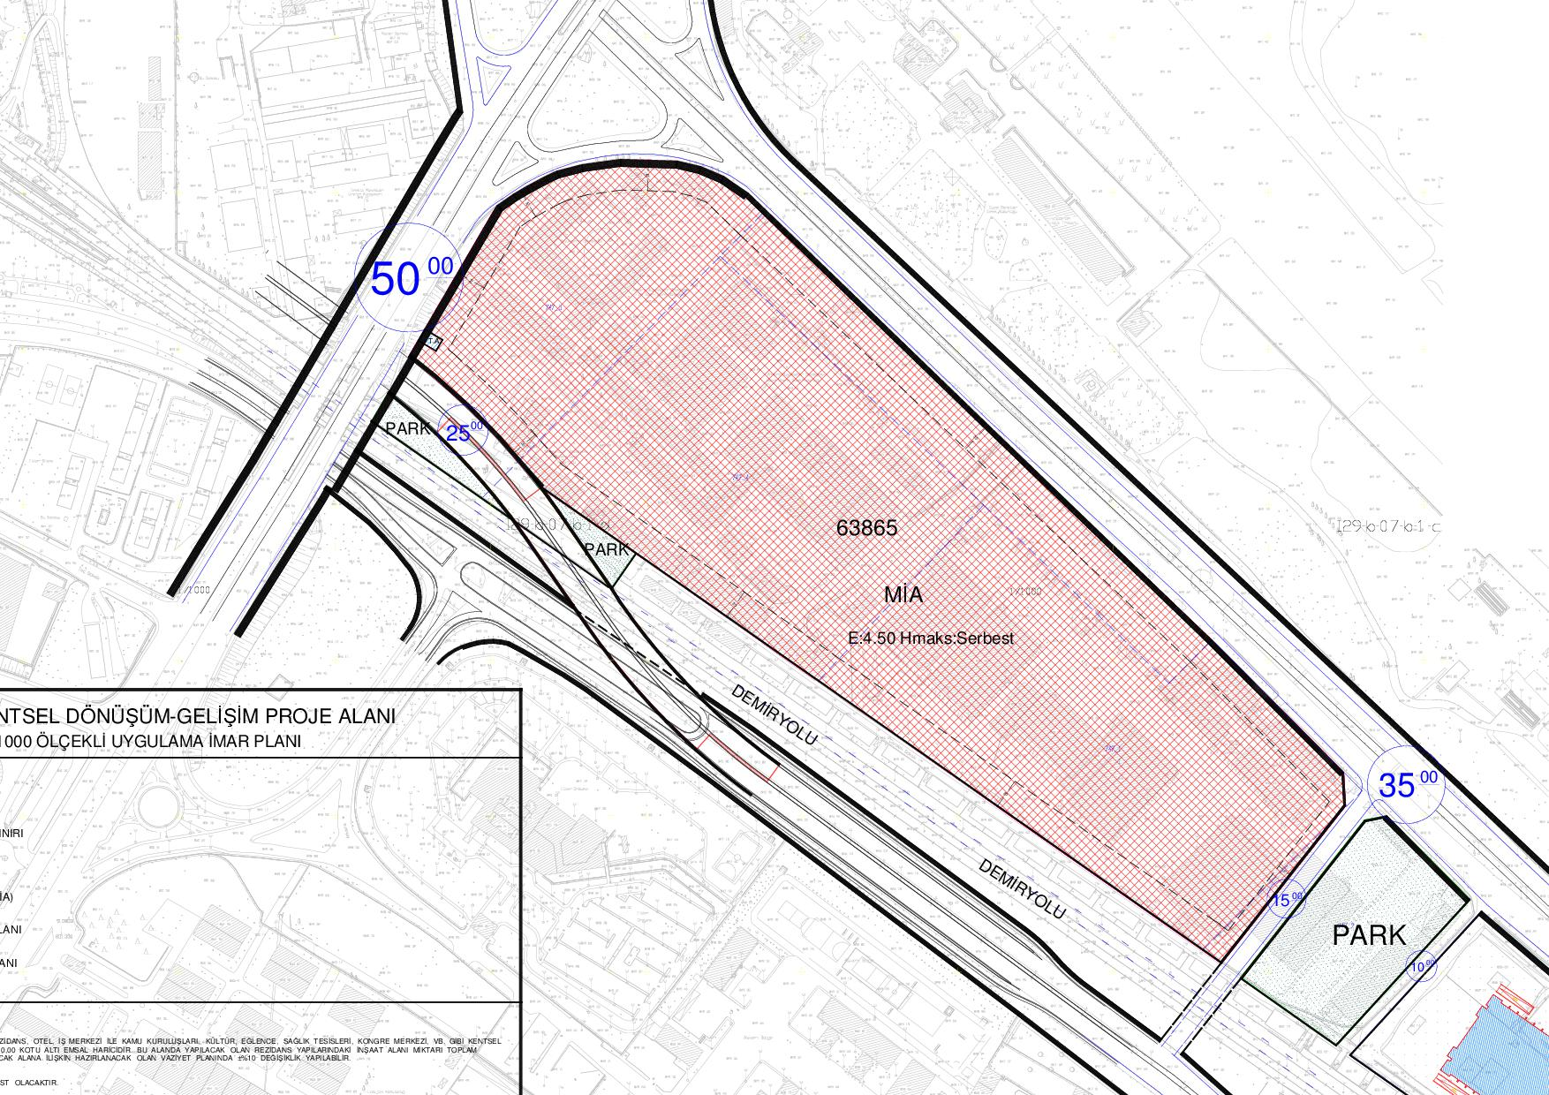
AŞOT KDGPA - 63865/1 PARSEL
BAKANLAR KURULUNUN 7/7/2010 TARİH 2010/663 SAYILI KARARI İLE KENTSEL DÖNÜŞÜM ALANI İLAN EDİLDİ.
63865/2 PARSEL
ALANI =124.475 m²
İMAR KULLANIMI = MİA
İNŞAAT EMSALİ = 4.50
Hmax = SERBEST
Ankara Büyükşehir Belediyesi
www.ankara.bel.tr

Slide 3
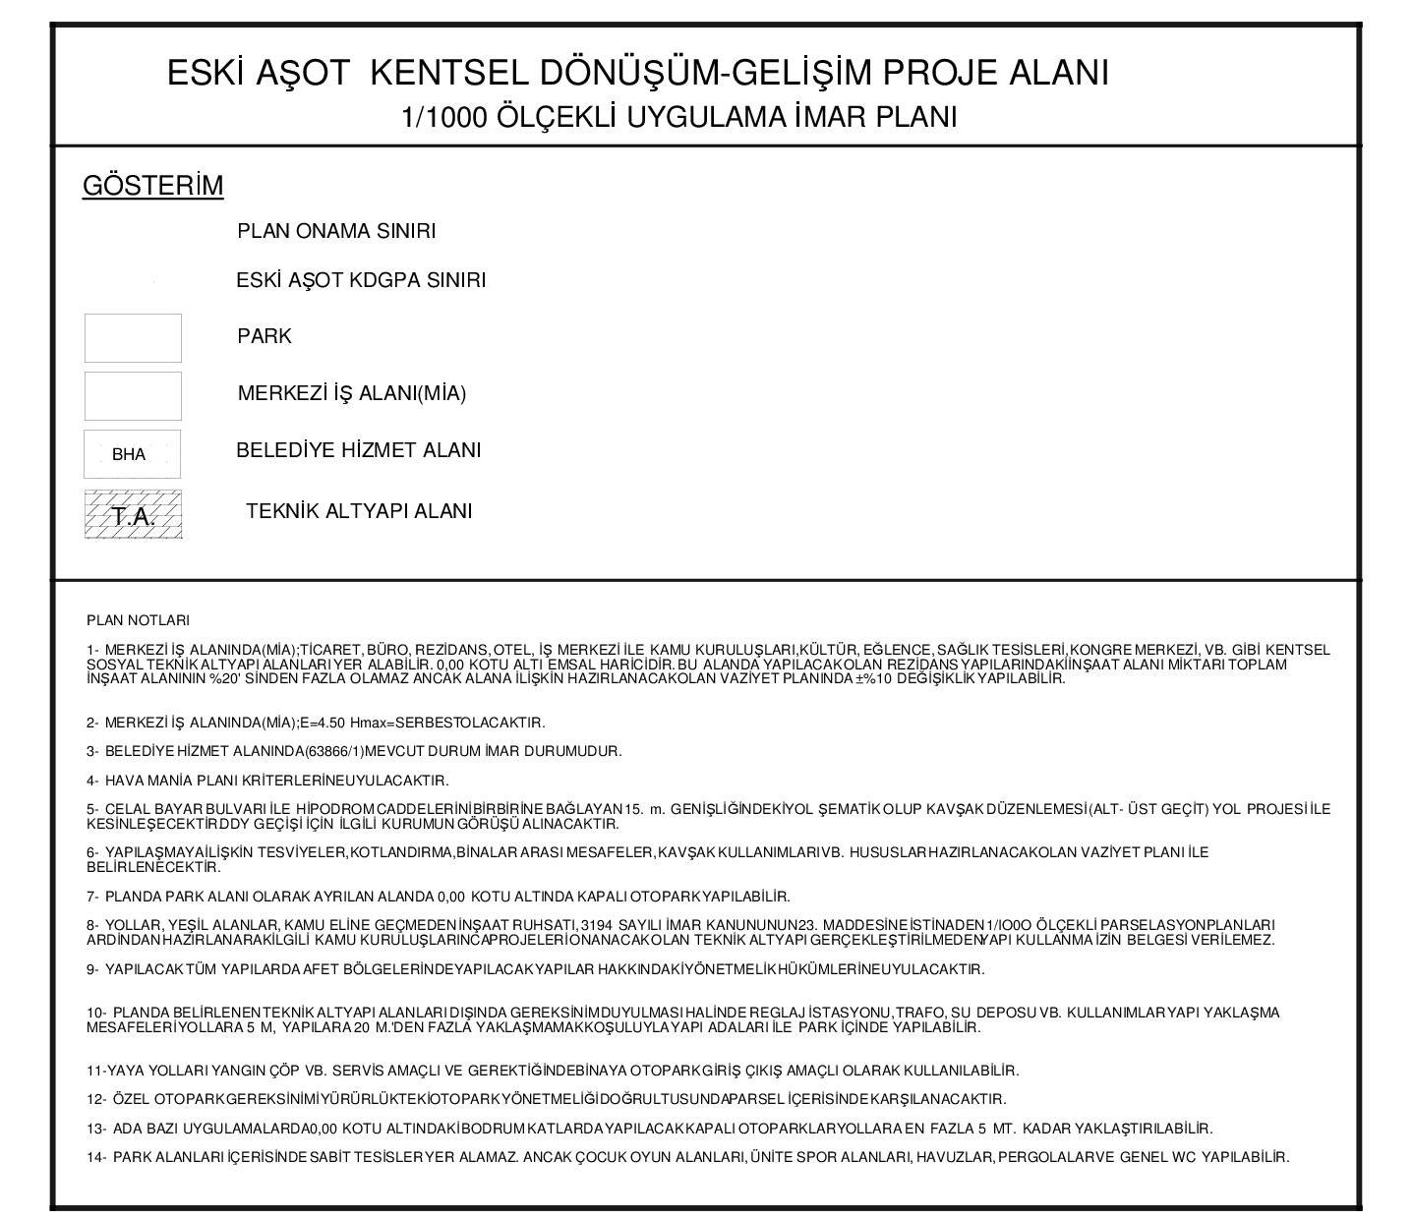
AŞOT KDGPA - 63865/1 PARSEL
PLAN NOTLARI
Ankara Büyükşehir Belediyesi
www.ankara.bel.tr

Slide 4
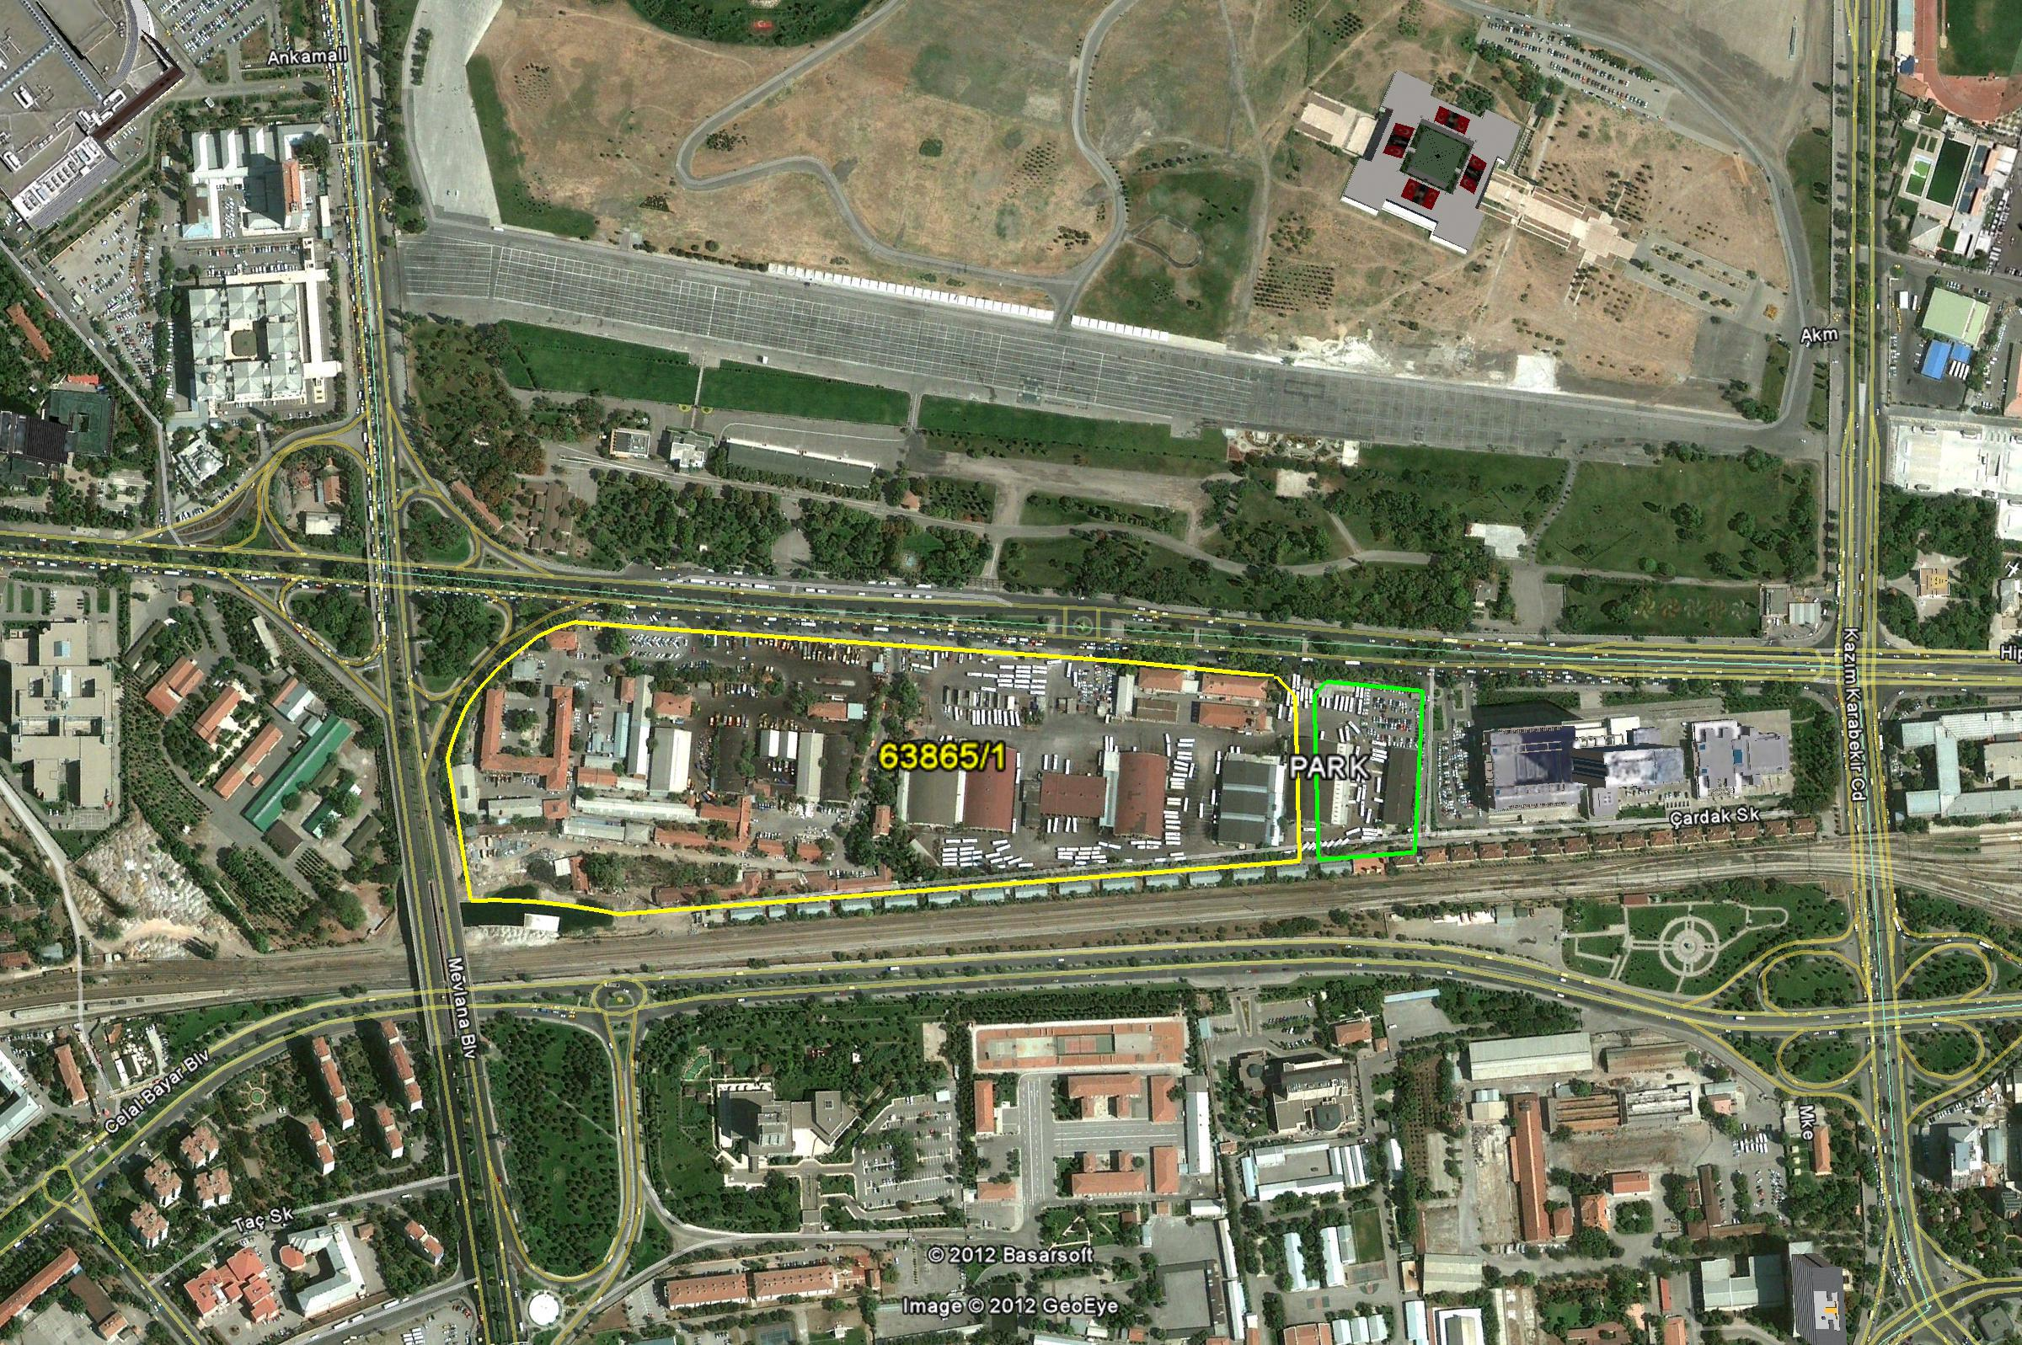
AŞOT KDGPA – 63865/2 PARSEL
GENEL GÖRÜNÜM
400 m
200 m
63865/2
660 m
Ankara Büyükşehir Belediyesi
www.ankara.bel.tr

Slide 5
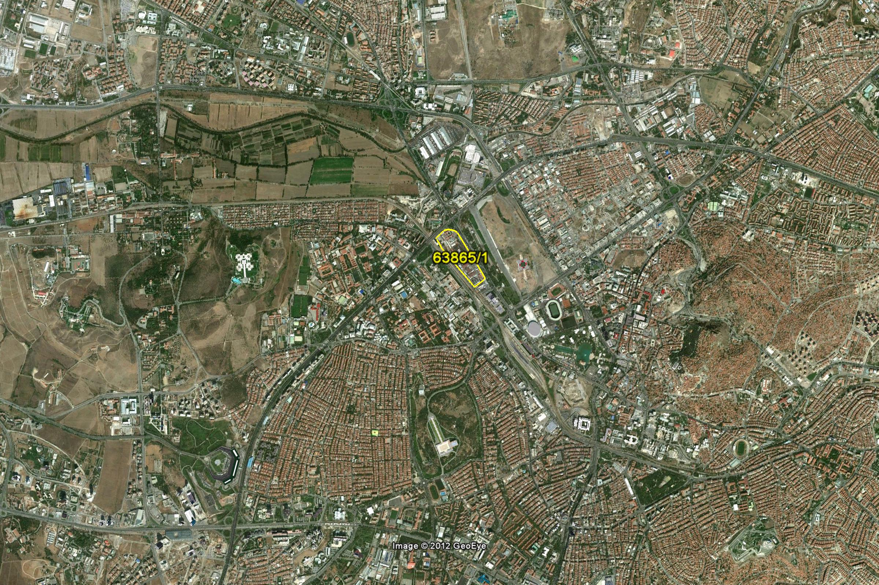
AŞOT KDGPA – 63865/2 PARSEL
STRATEJİK KONUMU
63865/2
Ankara Büyükşehir Belediyesi
www.ankara.bel.tr

Slide 6
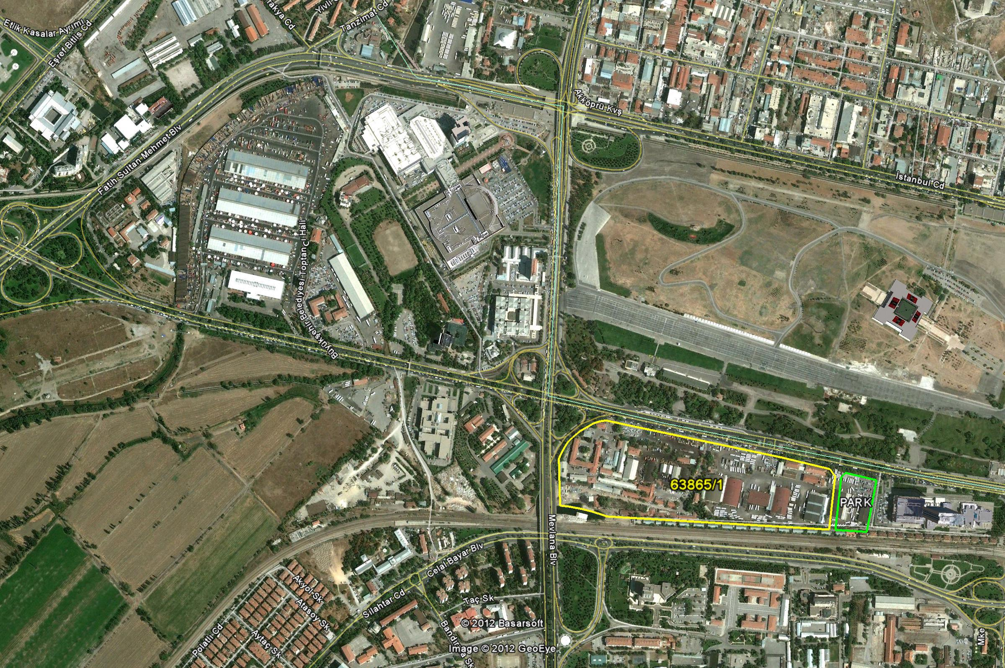
AŞOT KDGPA – 63865/2 PARSEL
STRATEJİK KONUMU
* YENİ ADLİYE BİNASI ALANI
* ANKAMALL AVM
* ATATÜRK KÜLTÜR MERKEZİ
63865/2
Ankara Büyükşehir Belediyesi
www.ankara.bel.tr

Slide 7
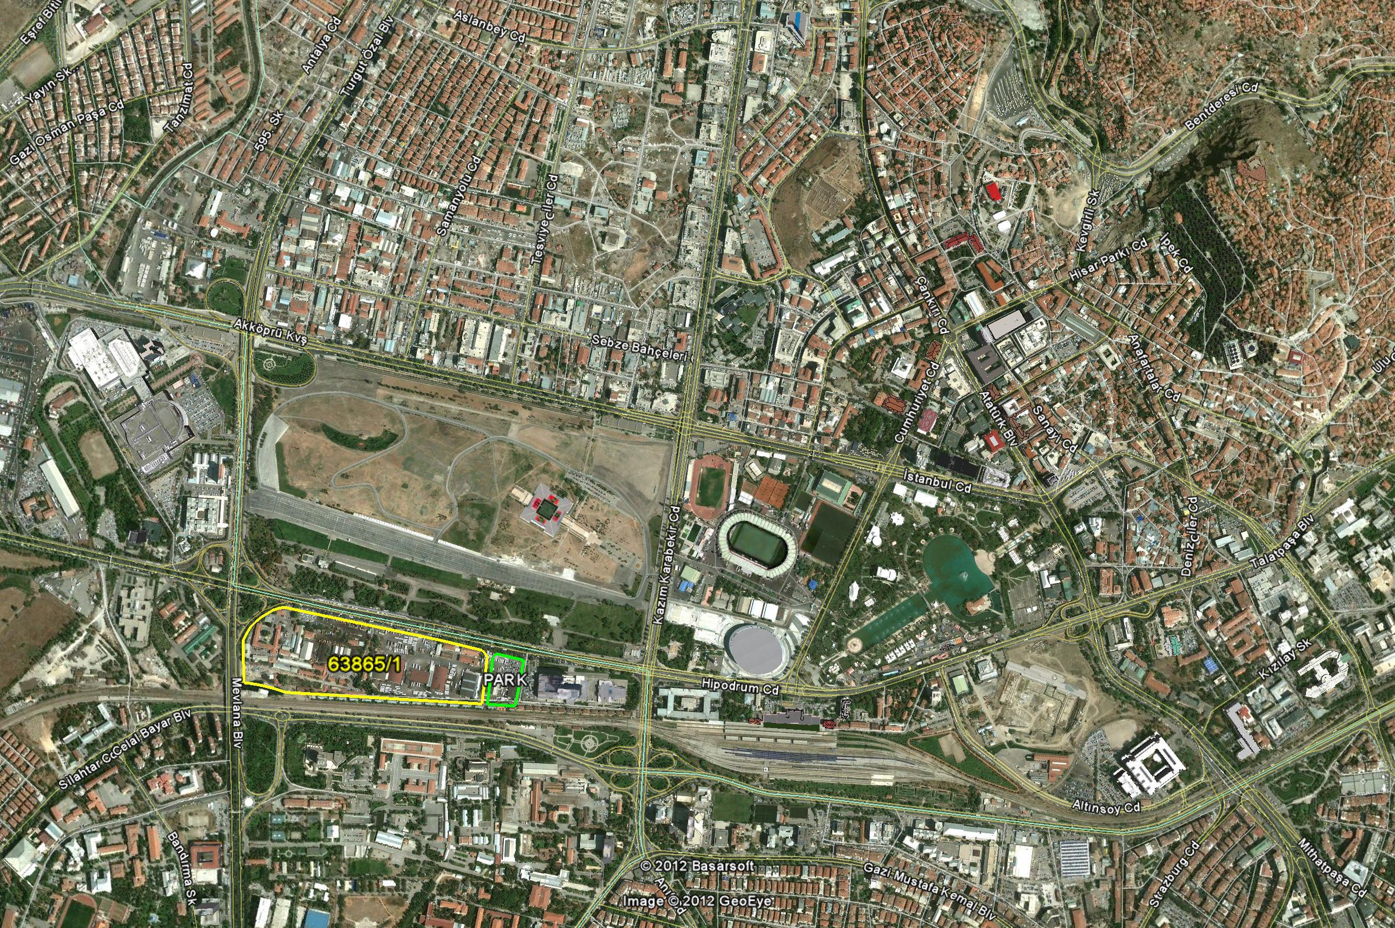
AŞOT KDGPA – 63865/2 PARSEL
STRATEJİK KONUMU
* ULUS HACIBARAM
* ANKARA ARENA
* 19MAYIS STADYUMU
* HASTANELER
63865/2
* GENÇLİK PARKI
* ADLİYE
Ankara Büyükşehir Belediyesi
www.ankara.bel.tr

Slide 8
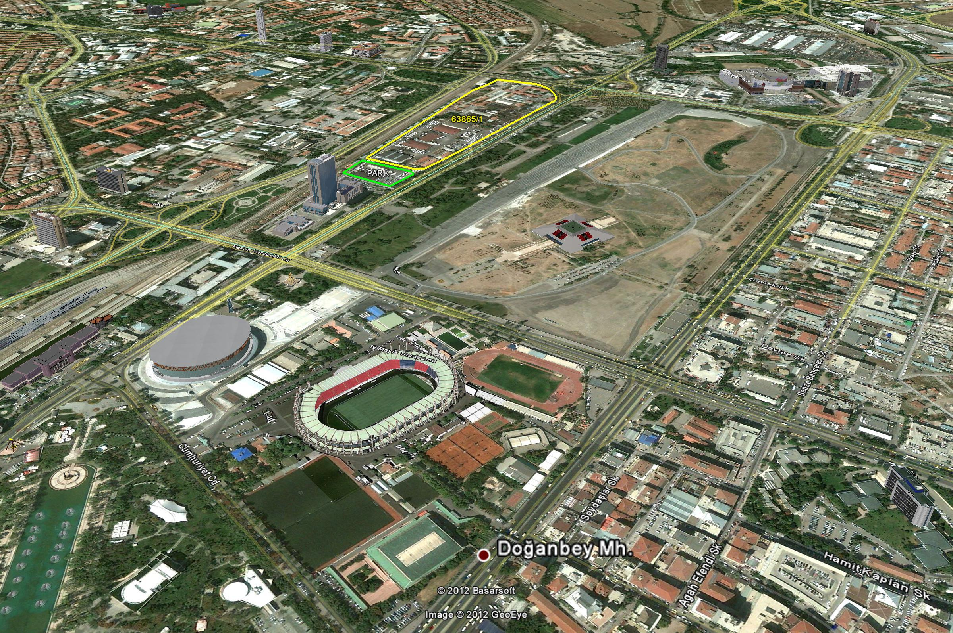
AŞOT KDGPA – 63865/2 PARSEL
STRATEJİK KONUMU
63865/2
* ANKARA ARENA SPOR SALONU
* 19MAYIS STADYUMU
Ankara Büyükşehir Belediyesi
www.ankara.bel.tr

Slide 9
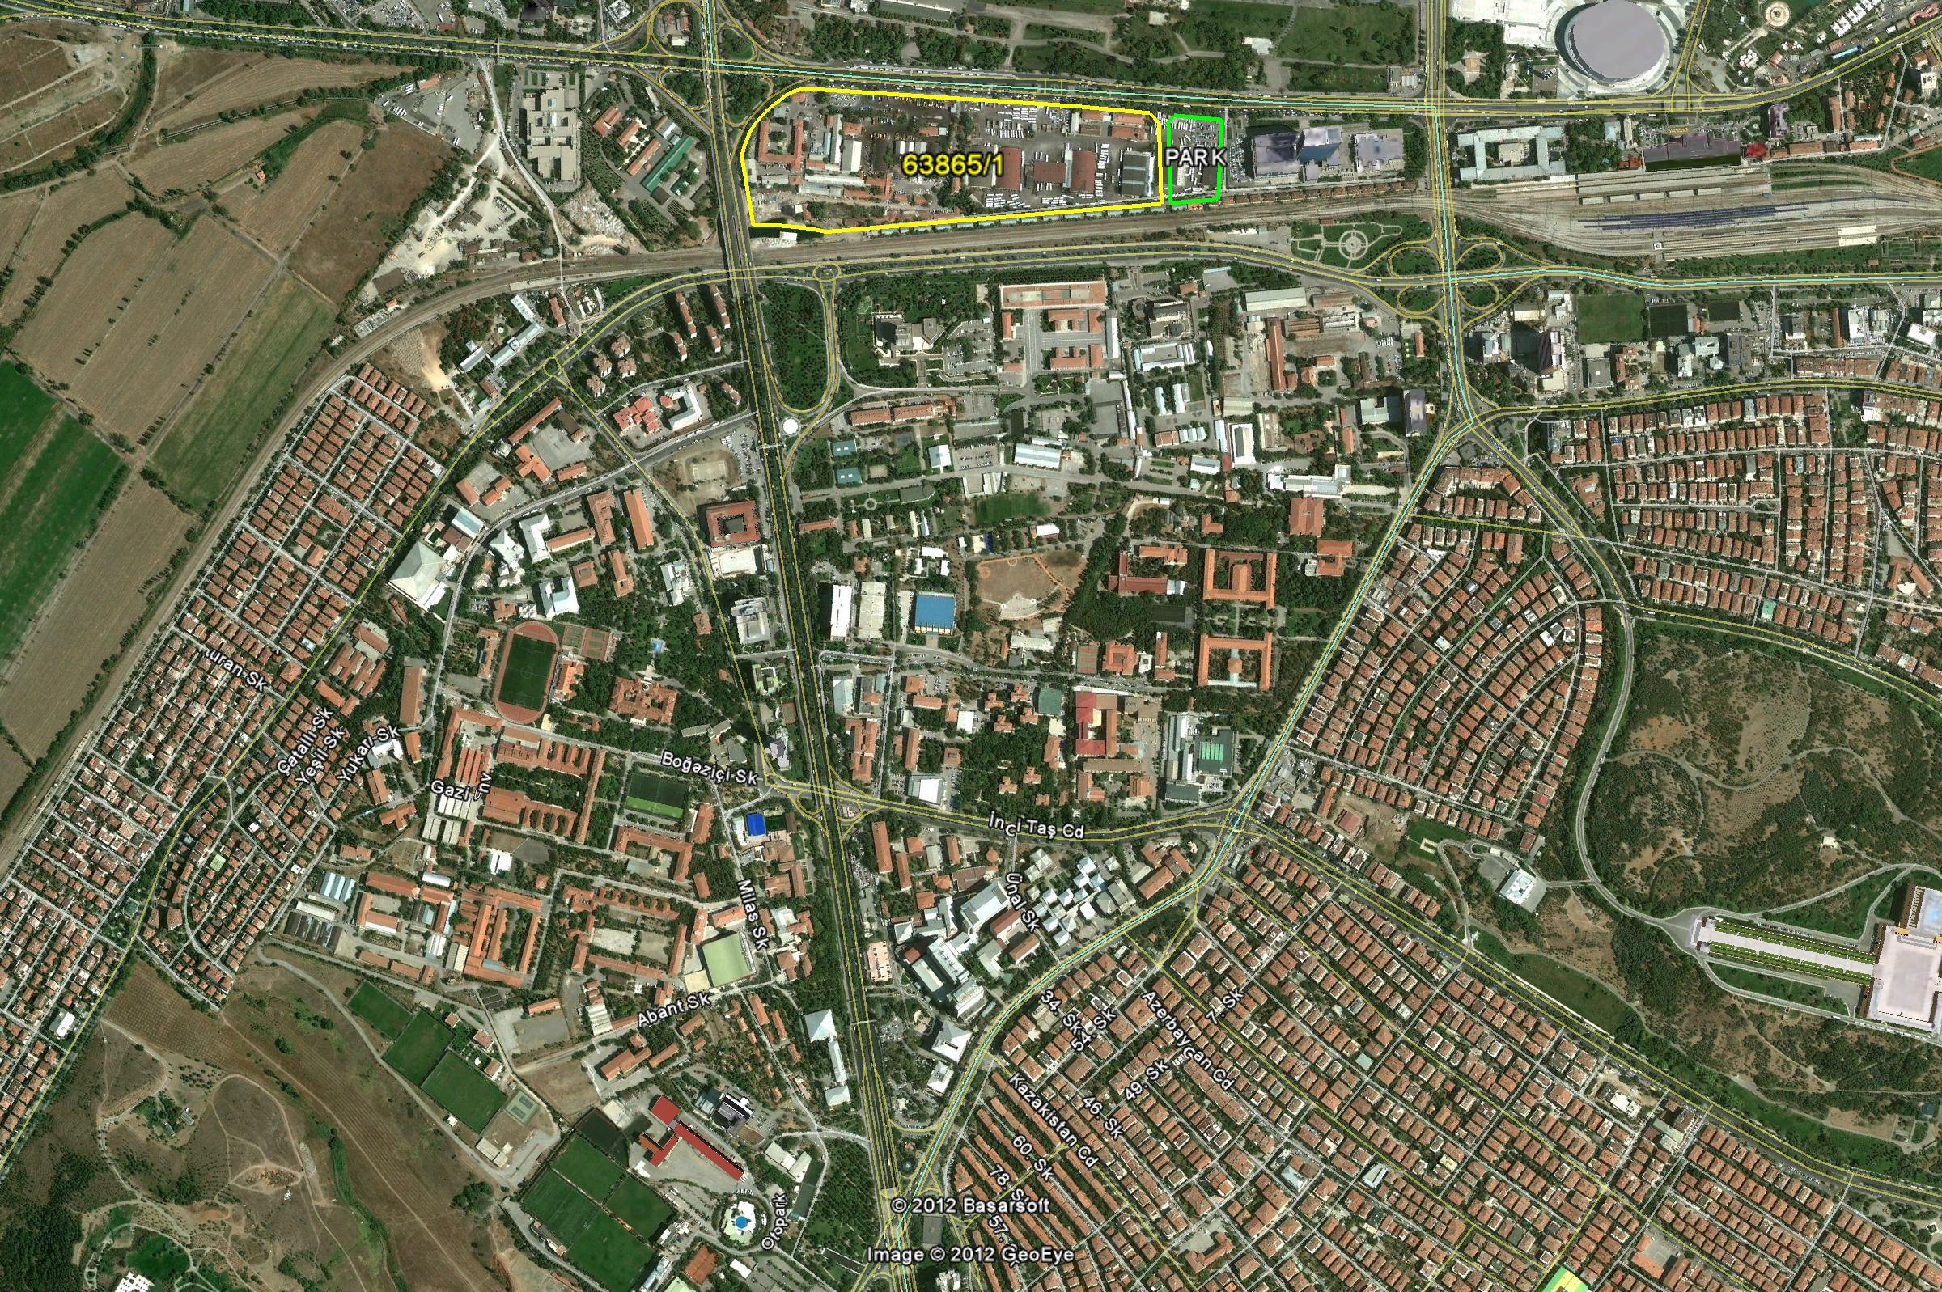
AŞOT KDGPA – 63865/2 PARSEL
STRATEJİK KONUMU
63865/2
*ANKARA ÜNİVERSİTESİ
*GAZİ ÜNİVERSİTESİ
Ankara Büyükşehir Belediyesi
www.ankara.bel.tr

Slide 10
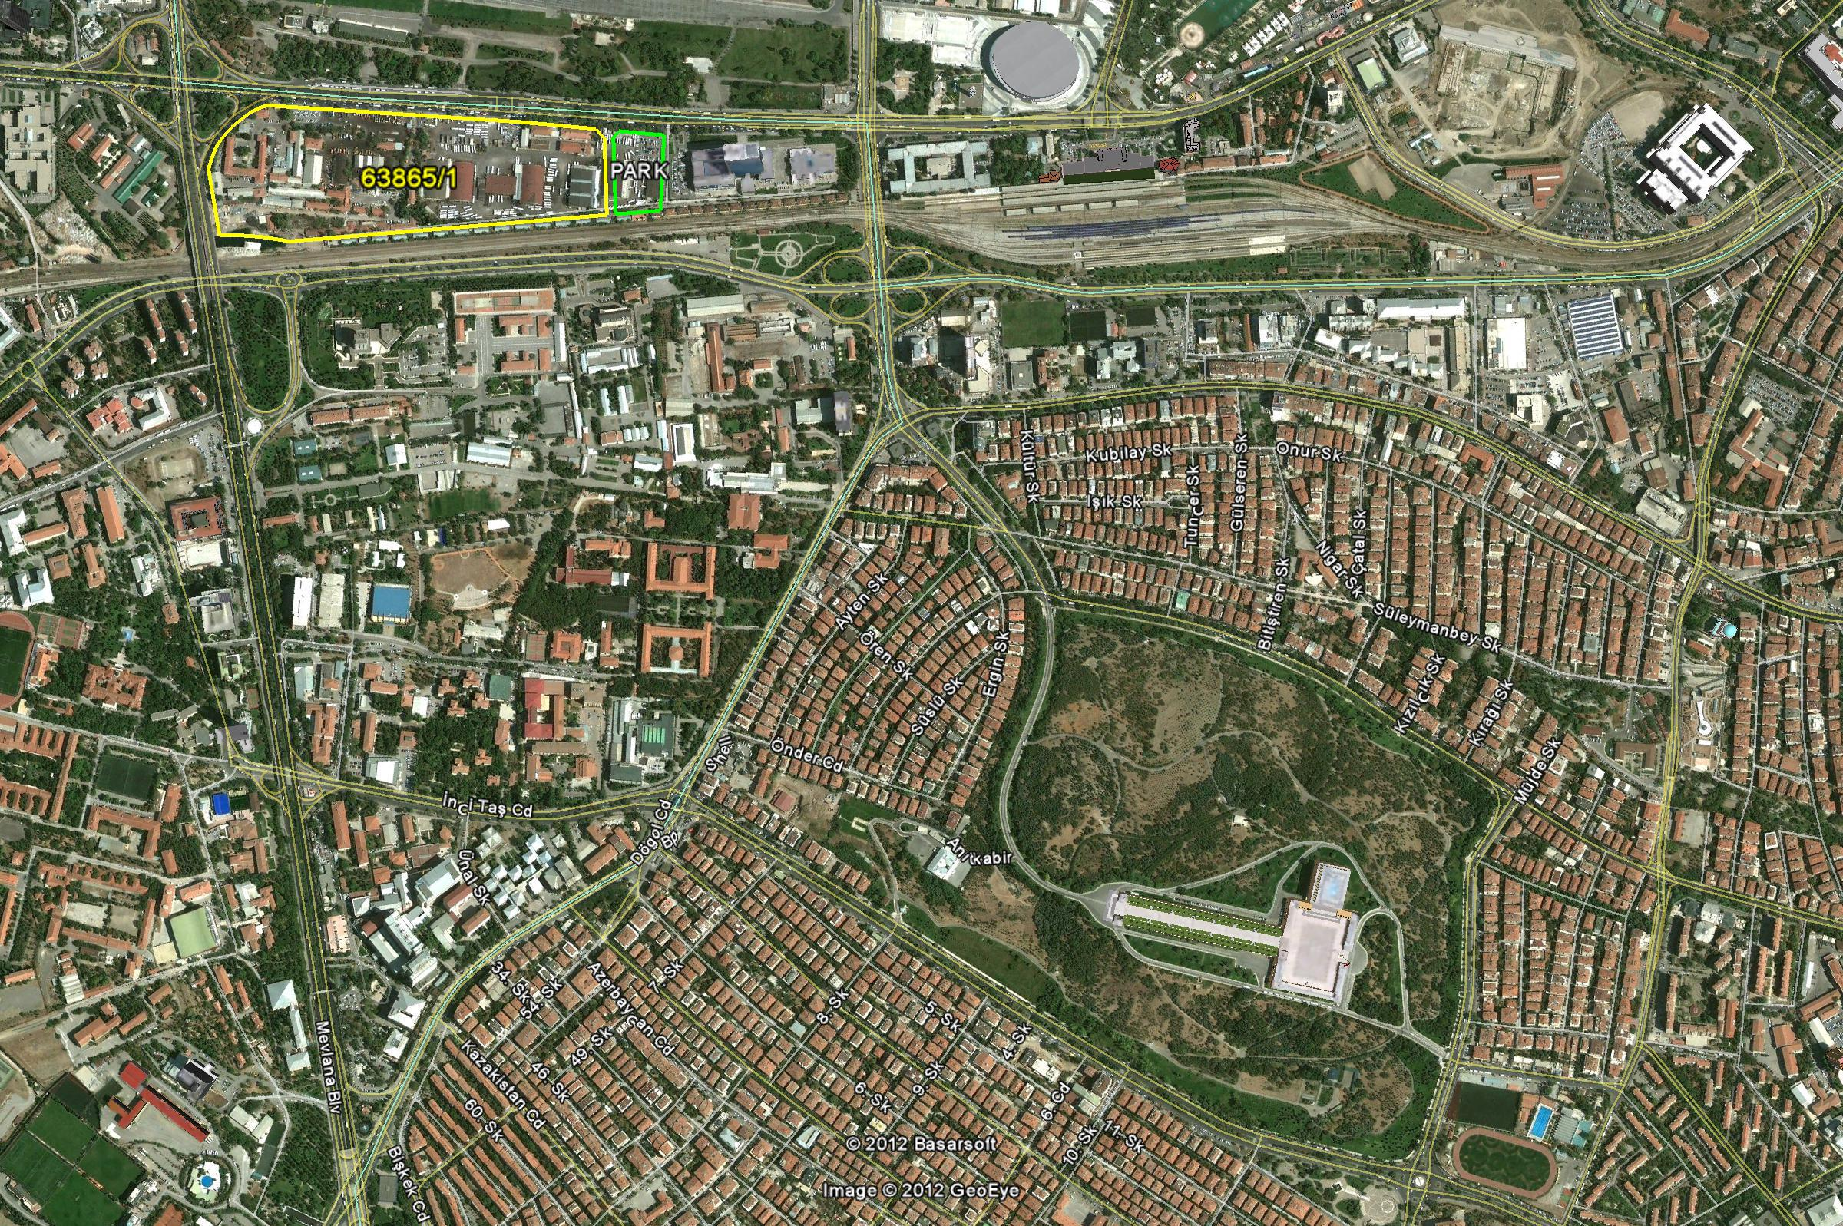
AŞOT KDGPA – 63865/2 PARSEL
STRATEJİK KONUMU
63865/2
* ANITKABİR
Ankara Büyükşehir Belediyesi
www.ankara.bel.tr

Slide 11
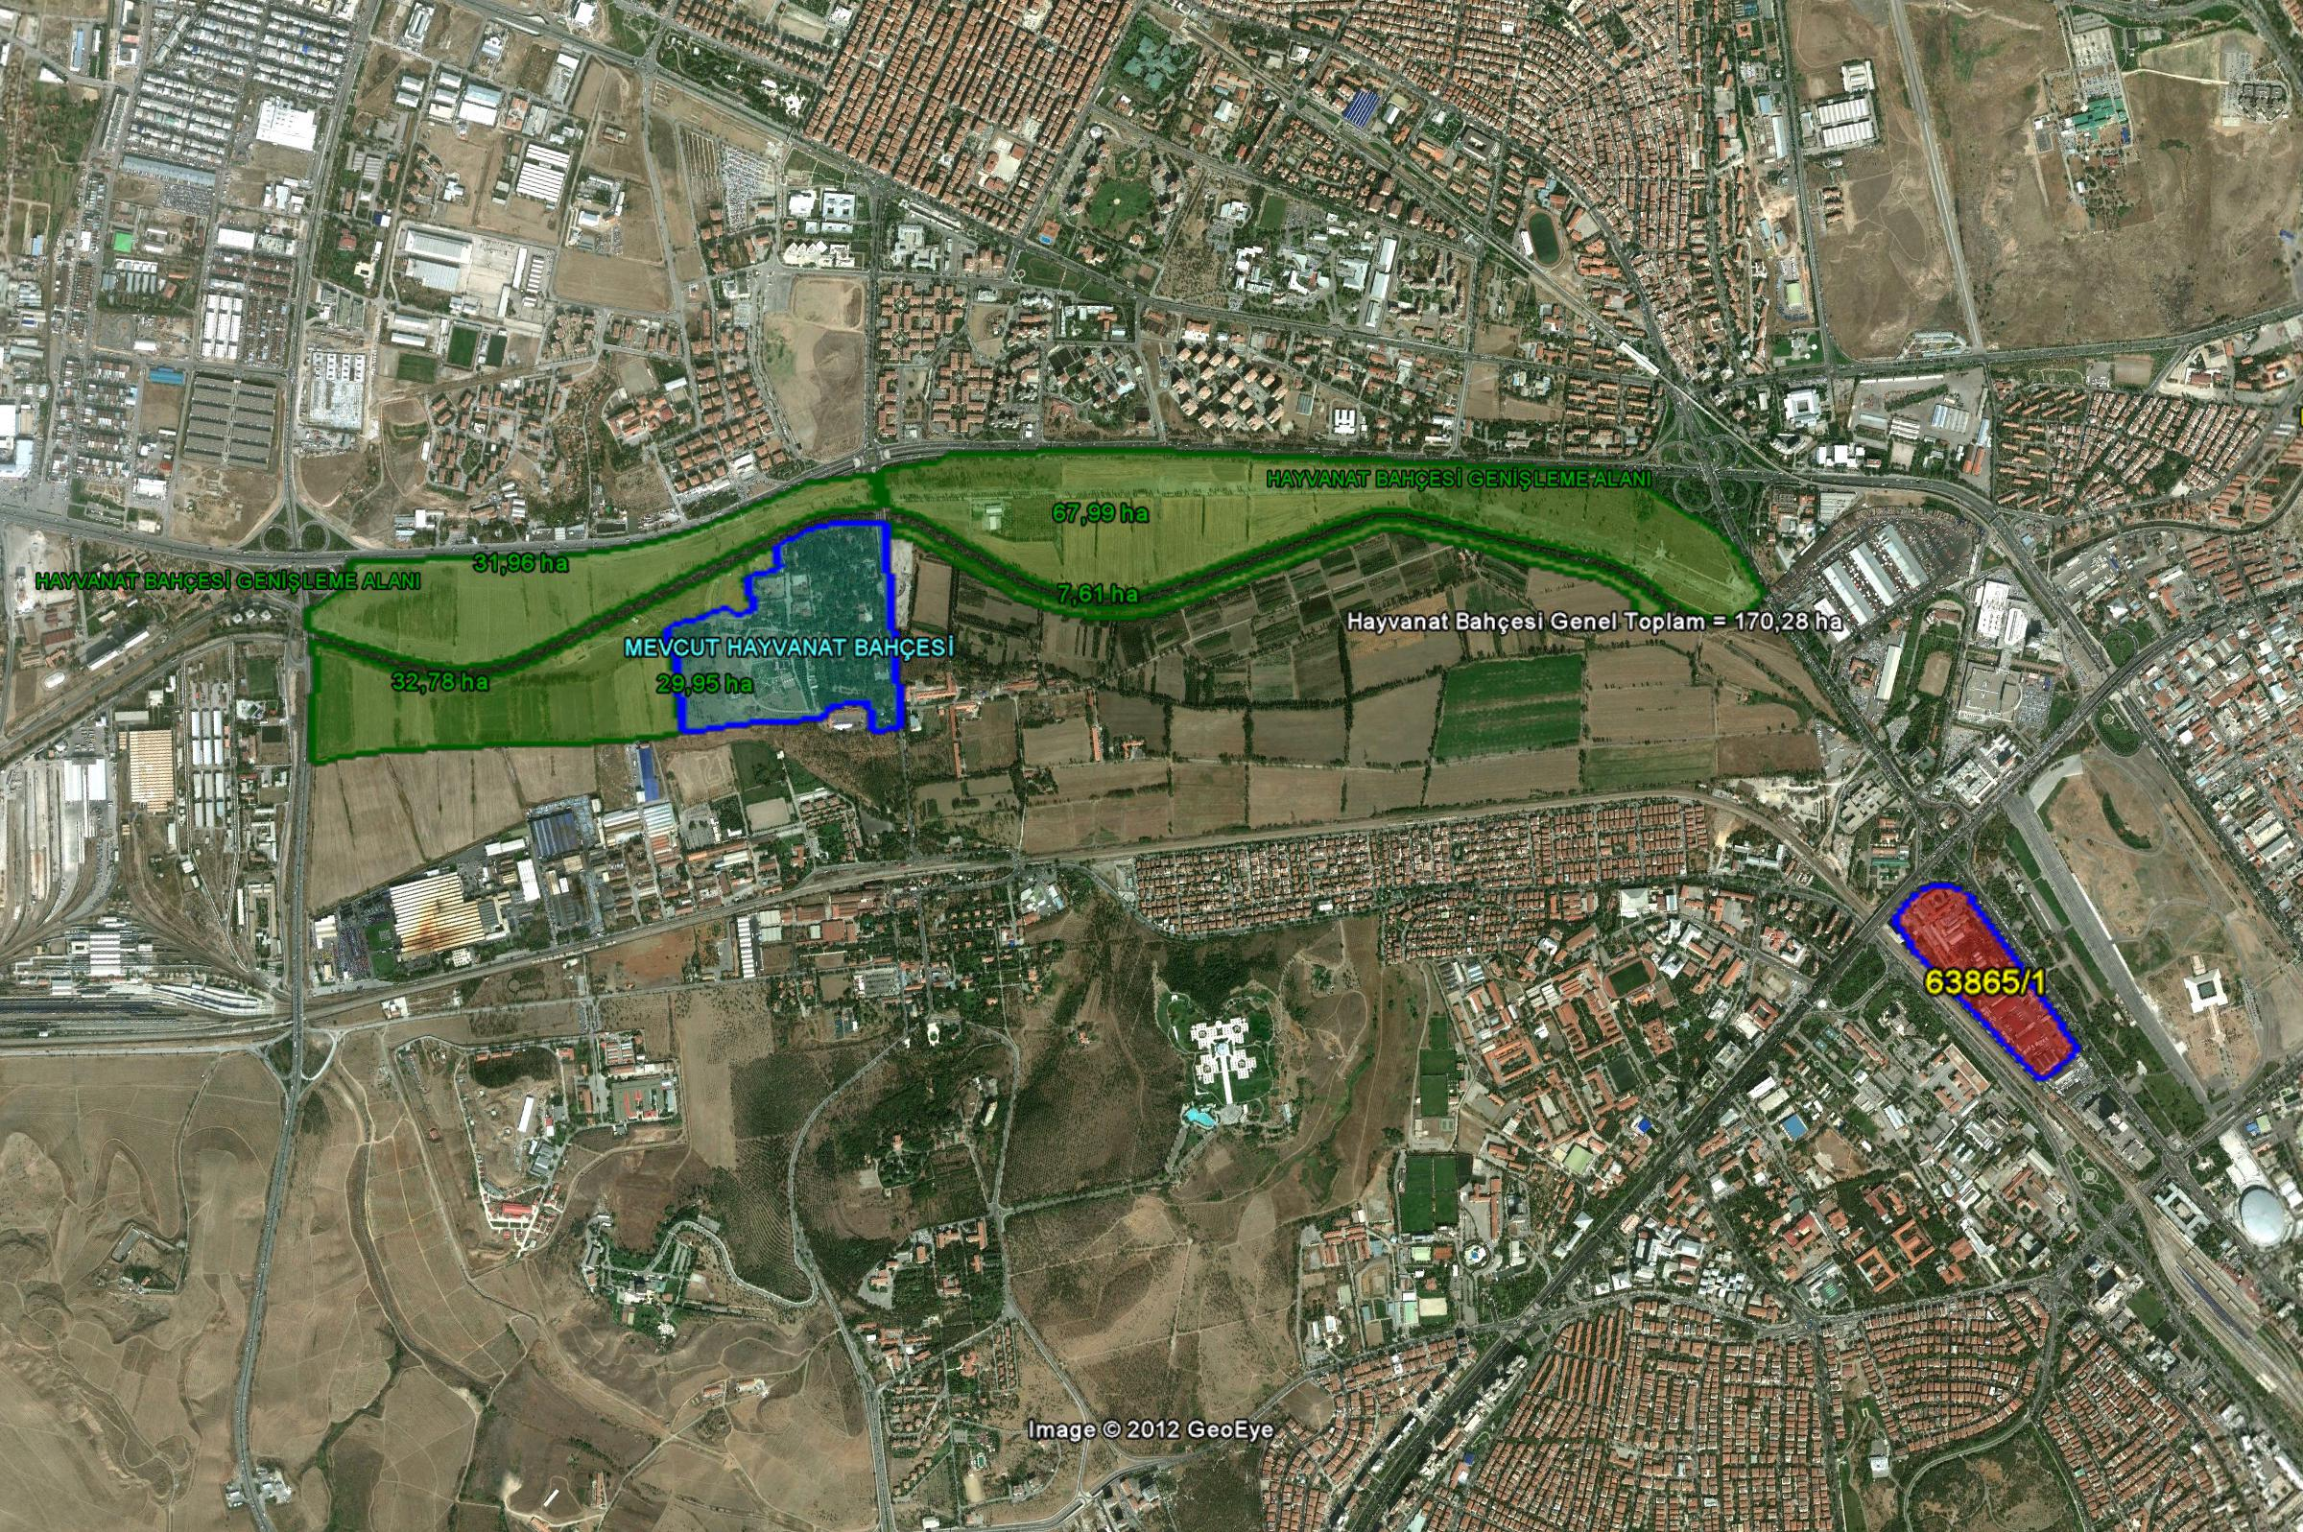
AŞOT KDGPA – 63865/2 PARSEL
STRATEJİK KONUMU
*AOÇ HAYVANAT BAHÇESİ
63865/2
Ankara Büyükşehir Belediyesi
www.ankara.bel.tr

Slide 12
AŞOT KDGPA – 63865/2 PARSEL
STRATEJİK KONUMU
*AOÇ HAYVANAT BAHÇESİ
Ankara Büyükşehir Belediyesi
www.ankara.bel.tr

Slide 13
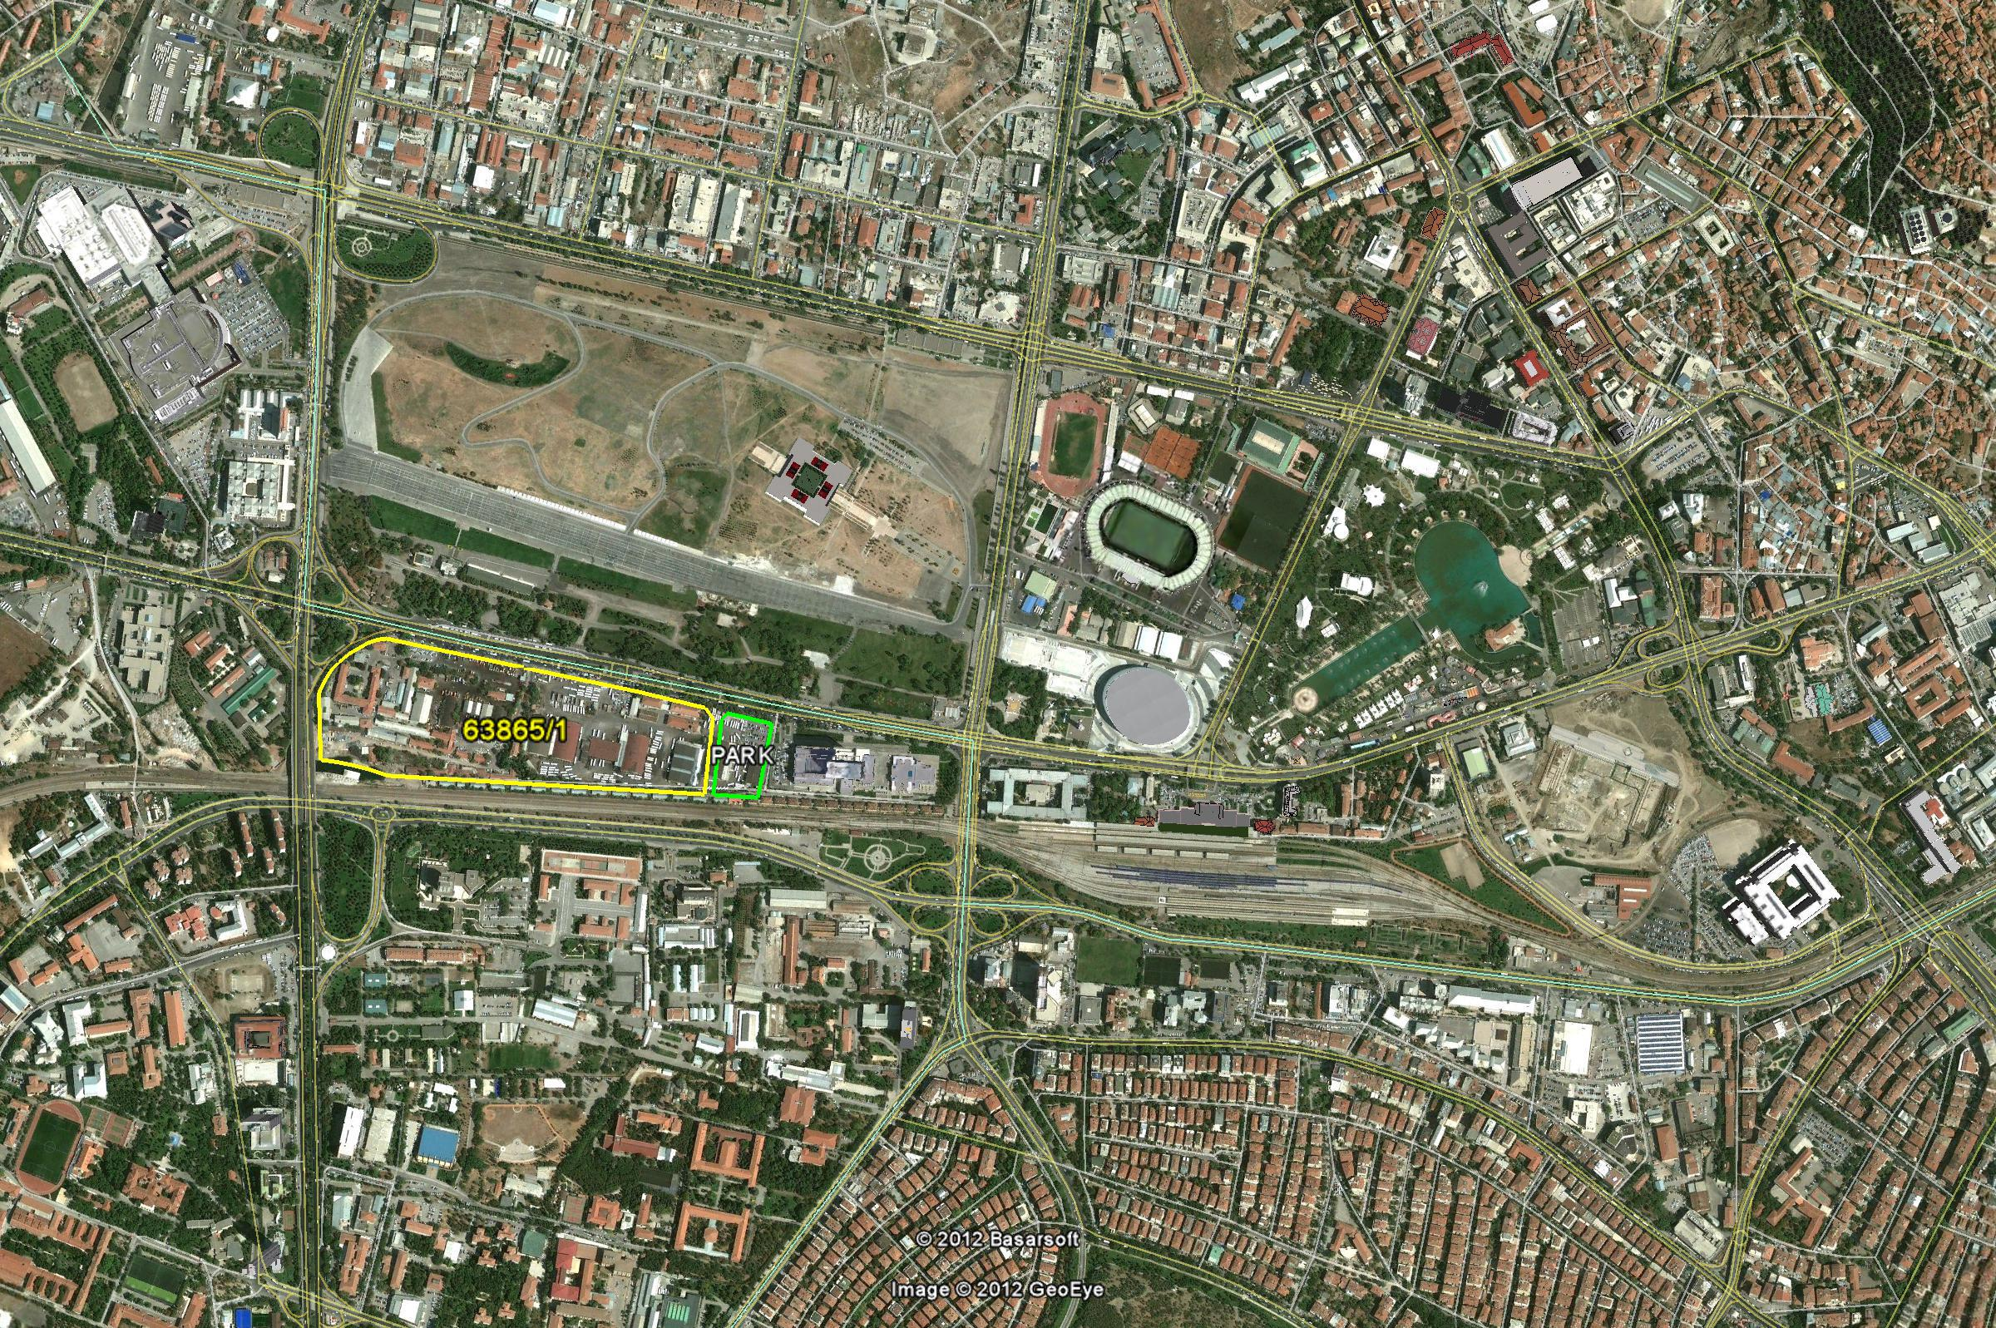
AŞOT KDGPA – 63865/2 PARSEL
STRATEJİK KONUMU
63865/2
*ANKARA TREN GARI
Ankara Büyükşehir Belediyesi
www.ankara.bel.tr

Slide 14
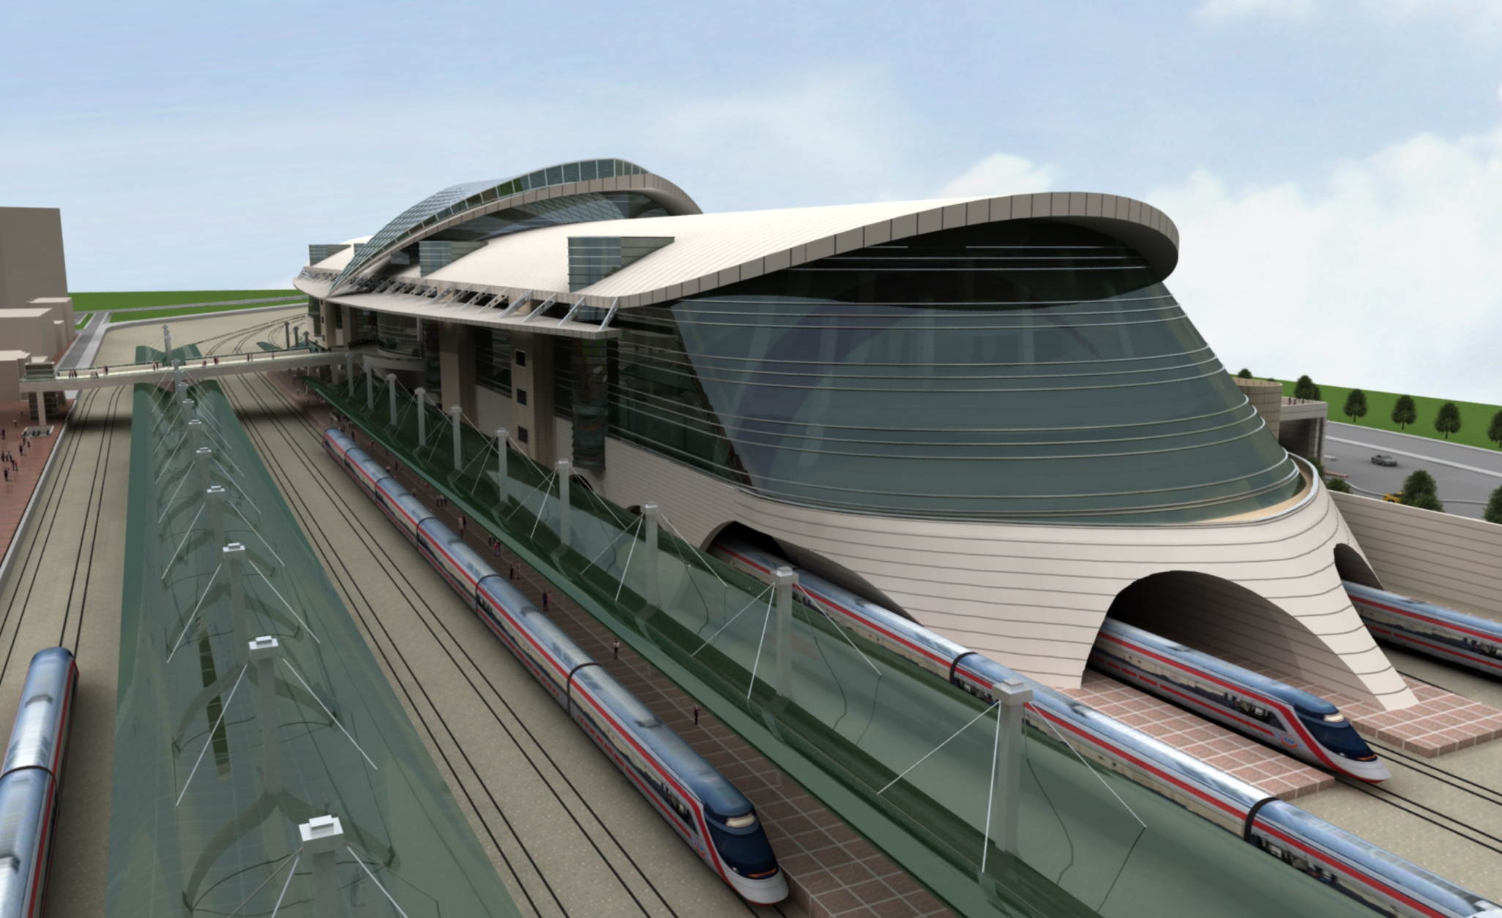
AŞOT KDGPA – 63865/2 PARSEL
STRATEJİK KONUMU
*YENİ TREN GARI TASARIMI
Ankara Büyükşehir Belediyesi
www.ankara.bel.tr

Slide 15
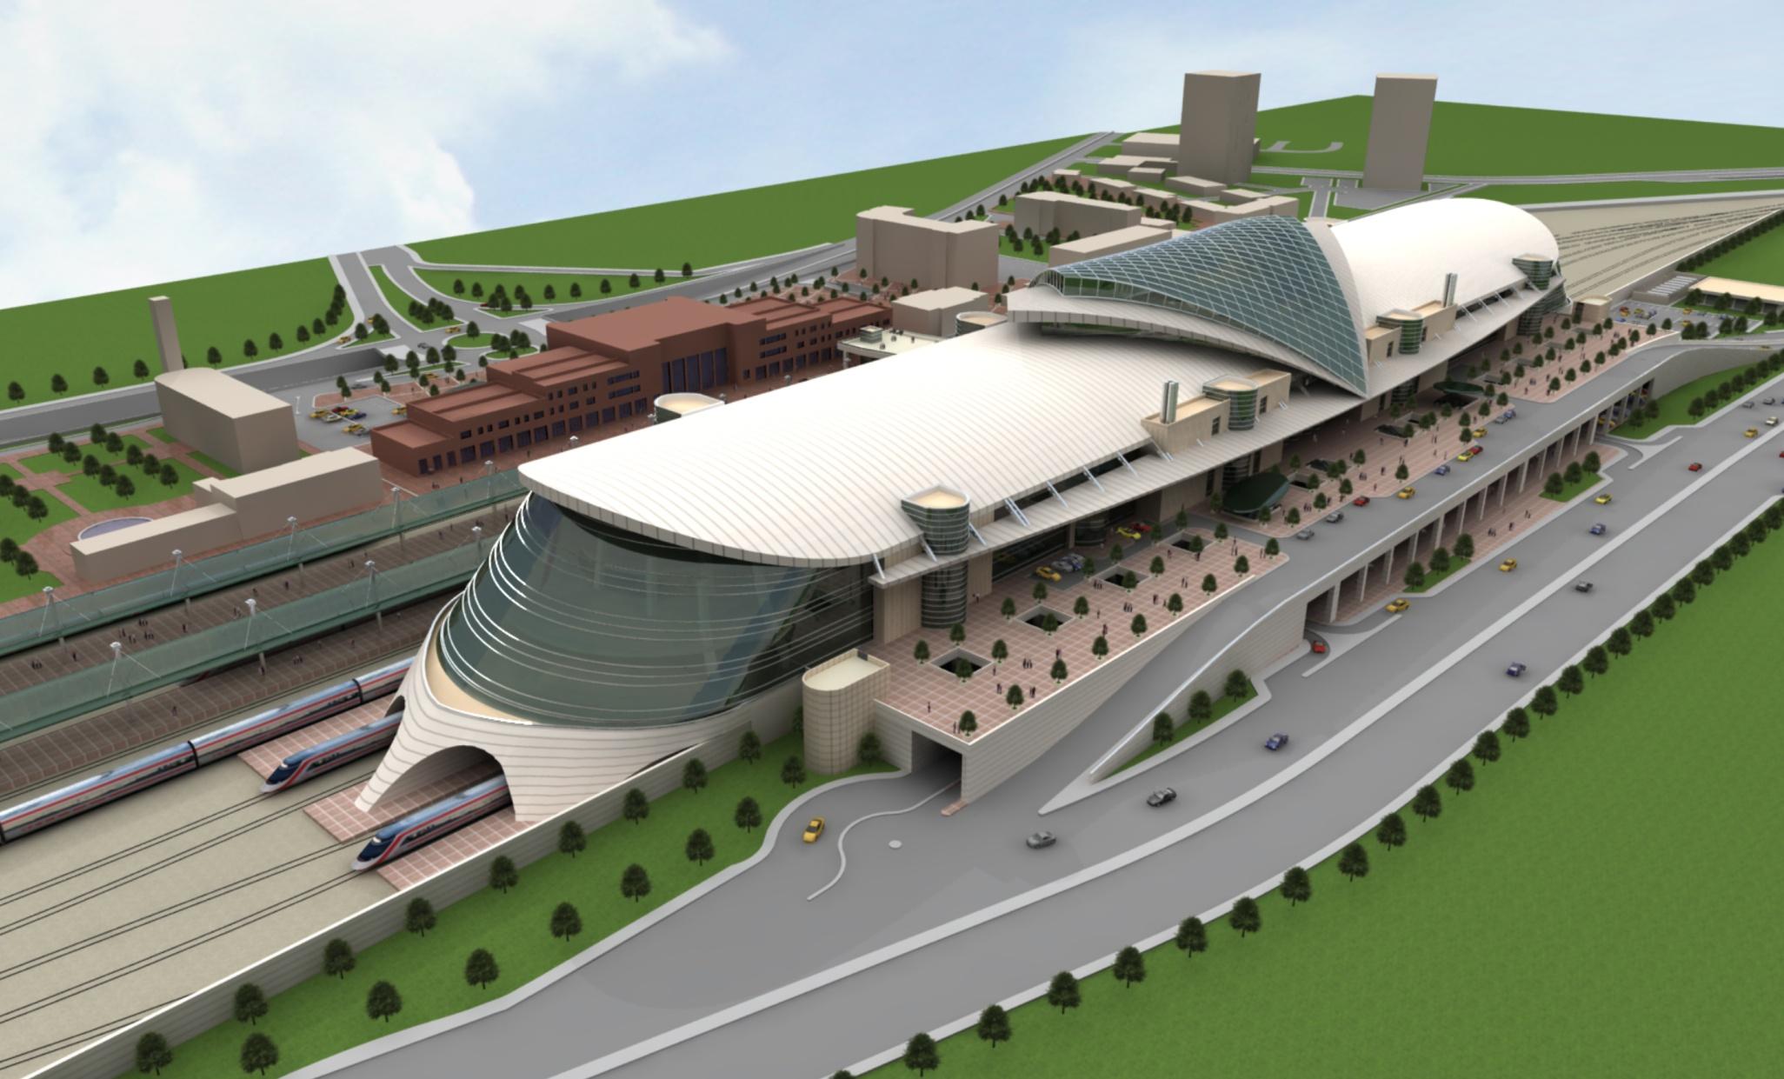
AŞOT KDGPA – 63865/2 PARSEL
STRATEJİK KONUMU
*YENİ TREN GARI TASARIMI
Ankara Büyükşehir Belediyesi
www.ankara.bel.tr

Slide 16
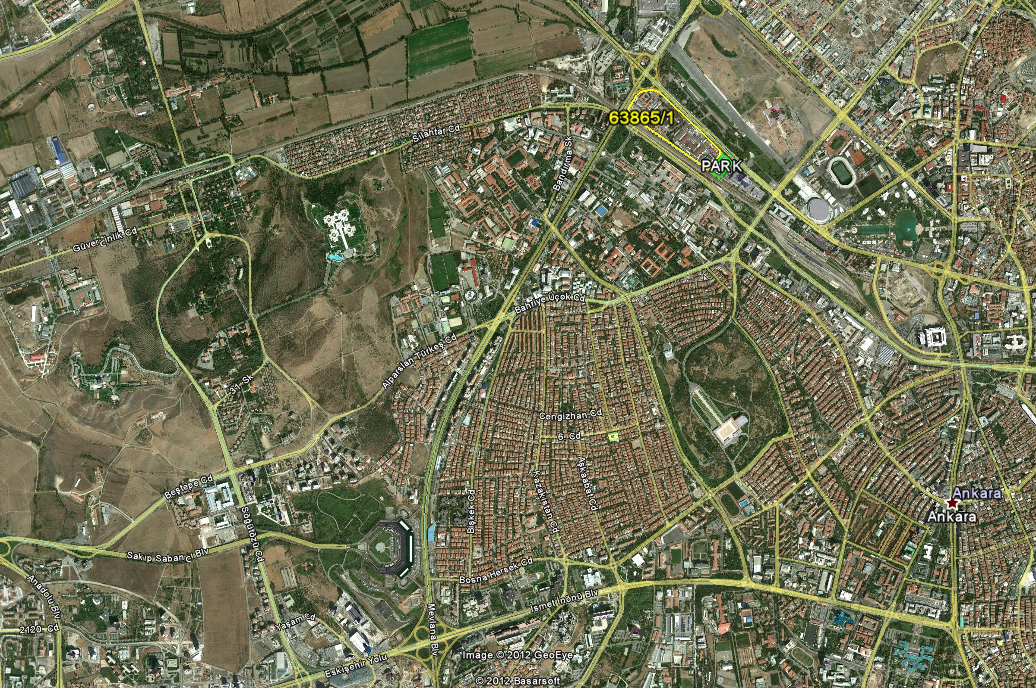
AŞOT KDGPA – 63865/2 PARSEL
STRATEJİK KONUMU
63865/2
*AŞTİ
Ankara Büyükşehir Belediyesi
www.ankara.bel.tr

Slide 17
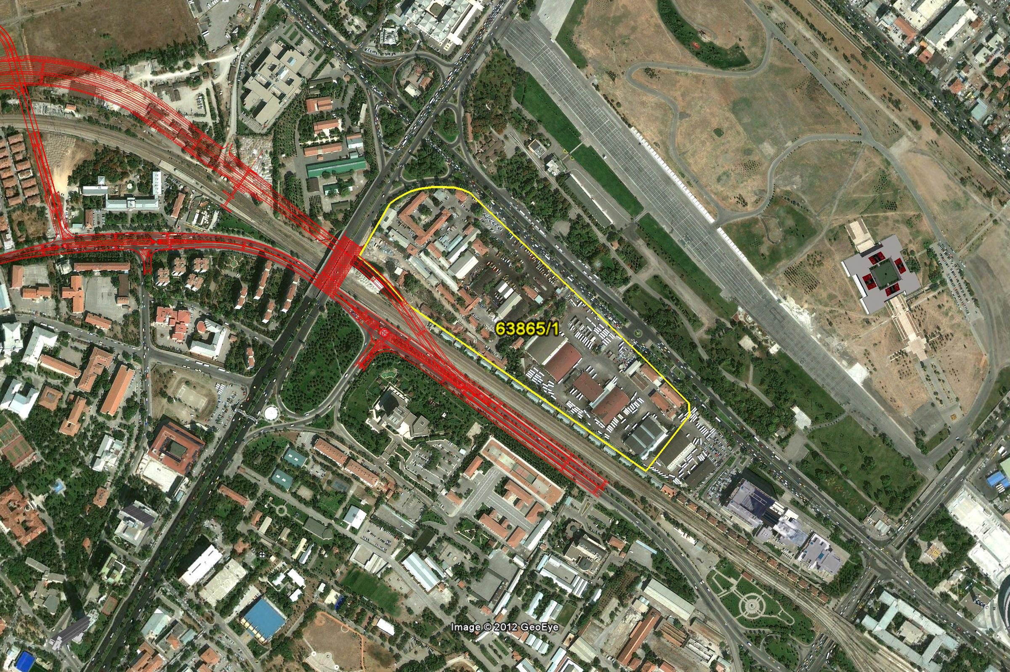
AŞOT KDGPA – 63865/2 PARSEL
STRATEJİK KONUMU
*ÇİFLİK BULVARI
63865/2
Ankara Büyükşehir Belediyesi
www.ankara.bel.tr

Slide 18
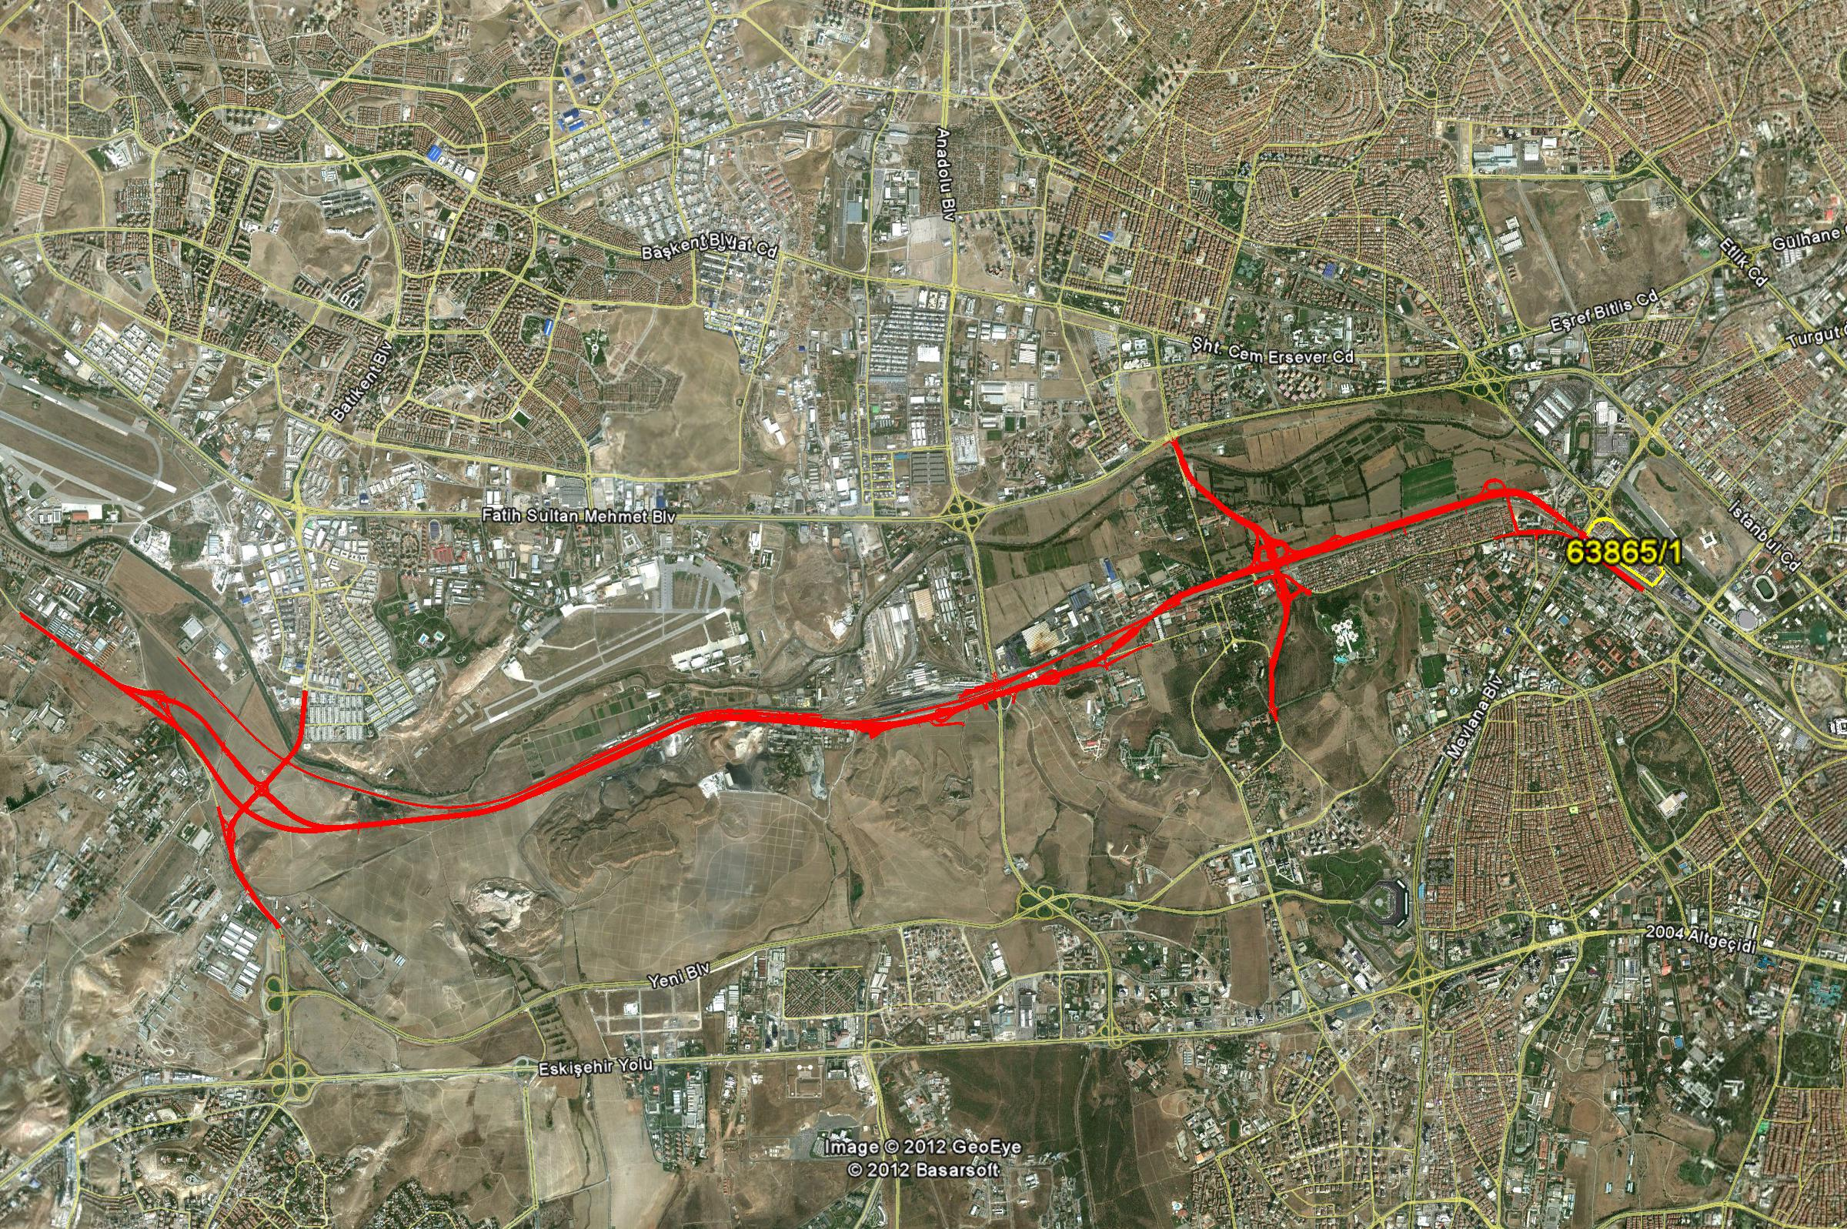
AŞOT KDGPA – 63865/2 PARSEL
STRATEJİK KONUMU
*ÇİFLİK BULVARI
Ankara Büyükşehir Belediyesi
www.ankara.bel.tr

Slide 19
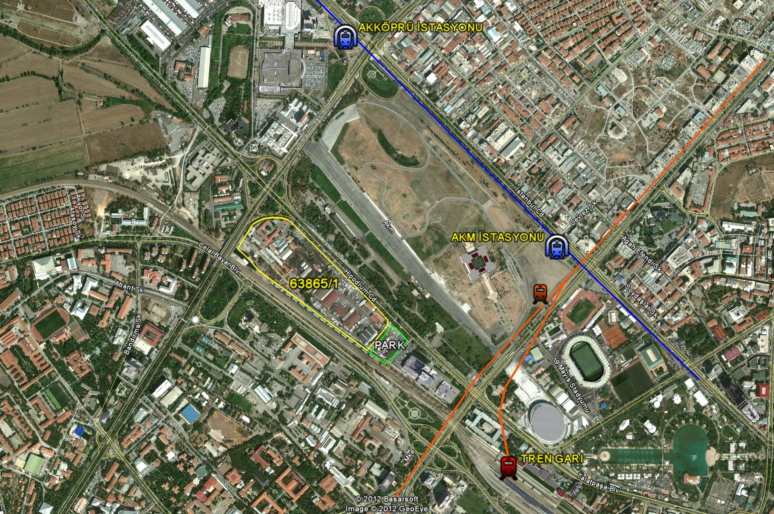
AŞOT KDGPA – 63865/2 PARSEL
STRATEJİK KONUMU
*METRO ULAŞIM AĞI
63865/2
Ankara Büyükşehir Belediyesi
www.ankara.bel.tr

Slide 20
AŞOT KDGPA – 63865/2 PARSEL
STRATEJİK KONUMU
Ankara Büyükşehir Belediyesi
www.ankara.bel.tr

Slide 21
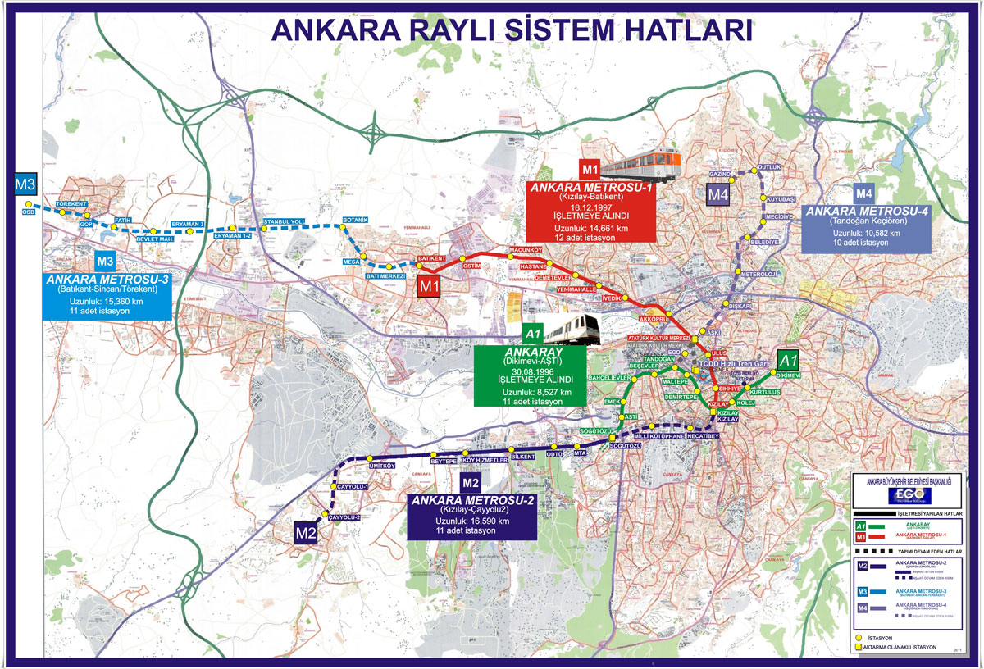
AŞOT KDGPA – 63865/2 PARSEL
STRATEJİK KONUMU
Ankara Büyükşehir Belediyesi
www.ankara.bel.tr

Slide 22
TEŞEKKÜRLER
Ankara Büyükşehir Belediyesi
www.ankara.bel.tr

